Slide 1
Olweus mokinių apklausa apie patyčias
2008-2015
Apklausa atlikta 2015 m. lapkričio pabaigoje
REZULTATAI
2008 m. apklausoje dalyvavo 375 mokinių
2014 m. apklausoje dalyvavo 295 mokinių
2015 m. apklausoje dalyvavo 326 mokinių
Kauno Kovo 11-osios gimnazija
3-II klasės
Notes:
1

Slide 2
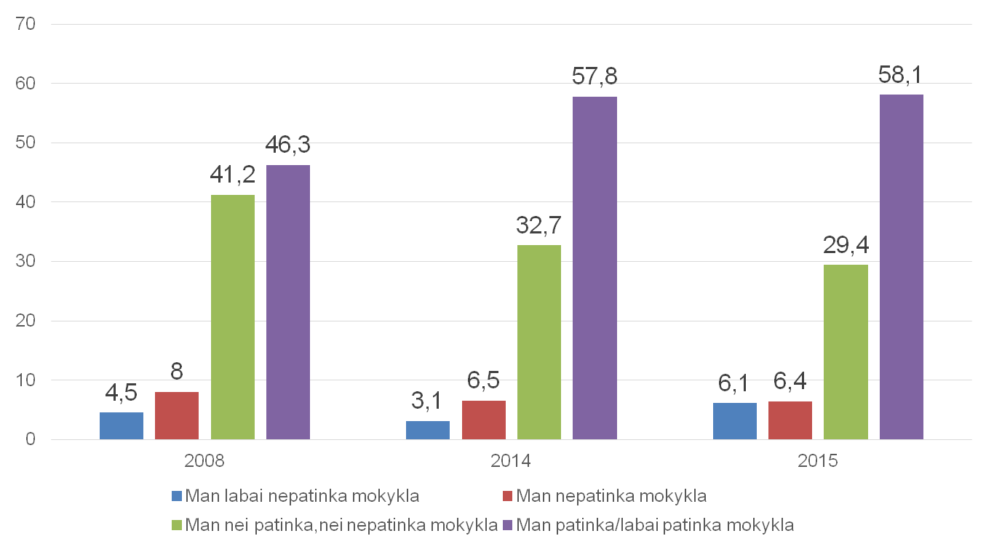
Ar tau patinka mokykla?

Slide 3
Patobulintas Olweus modelis apie veiksnius įtakojančius agresijos apraiškas jaunuolių grupėse
Olweus tyrimų dėl prievartos pasireiškimo jaunuolių grupėse esmė (1970, 1979, 1983 ir 2007)
Nauji elgesio modeliai šeimoje: daugiau elgesio normų skleidėjų
Efektyvios smurto pamokos :video/kompiuteriniai žaidimai
Suaugusiųjų šilumos/artumo trūkumas
Fizinių bausmių taikymas
Aukštas agresijos lygis jaunuolių grupėse
Griežtų (aiškių) blogo elgesio ribų nebuvimas (suaugusieji nenustato)
Problematiškas temperamentas
Notes:
3

Slide 4
Olweus paradigma apie tai, kas mažina agresyvumą jaunuolių grupėse mokykloje
Šiltas ir glaudus ryšys tarp suaugusiųjų ir mokinių mokykloje
Dokumentais pagrįstas poveikis
Aiškios/tvirtos nepriimtino elgesio ribos
Mažiau agresyvaus elgesio apraiškų vaikų grupėse mokykloje
Neagresyvūs reagavimo būdai, jei vaikas peržengia netinkamo elgesio ribas
Notes:
4

Slide 5
Mokiniai, kurie patyrė patyčias per paskutinius 2-3 mėnesius kartą ir daugiau

Slide 6
Mergaitės, iš kurių buvo tyčiojamasi 2-3 kartus per mėnesį paskutinius keletą mėnesių

Slide 7
Berniukai, iš kurių buvo tyčiojamasi 2-3 kartus
per mėnesį paskutinius keletą mėnesių

Slide 8
Mergaitės ir berniukai, iš kurių buvo tyčiojamasi 2-3 kartus per mėnesį paskutinius keletą mėnesių

Slide 9
Kurioje klasėje mokosi iš Tavęs besityčiojantis mokinys ar mokiniai:
2013 m.
Mano klasės draugai: 41,4% (M); 26,5% (B)
Vyresni mokiniai: 10,3 % (M), 4,1 % (B)
Iš paralelinių klasių: 3,4 %(M), 8,2 %(B)
2014 m.
Mano klasės draugai: 46,4%(M), 31 % (B);
Vyresni mokiniai: 17,9 % (M), 7,1 % (B)
Iš paralelinių klasių: 1,8 % (M), 2,4 % (B)
2015 m.
Mano klasės draugai: 53,6 % (M); 49 % (B)
Vyresni mokiniai: 10,7 % (M),6,5 % (B)
Iš paralelinių klasių: 5,4 % (M), 0 % (B)

Slide 10
Kur mergaitės mūsų mokykloje patyrė patyčias

Slide 11
Kur berniukai mūsų mokykloje patyrė patyčias

Slide 12
Kokias patyčių formas patyrė mergaitės

Slide 13
Kokias patyčių formas patyrė berniukai

Slide 14
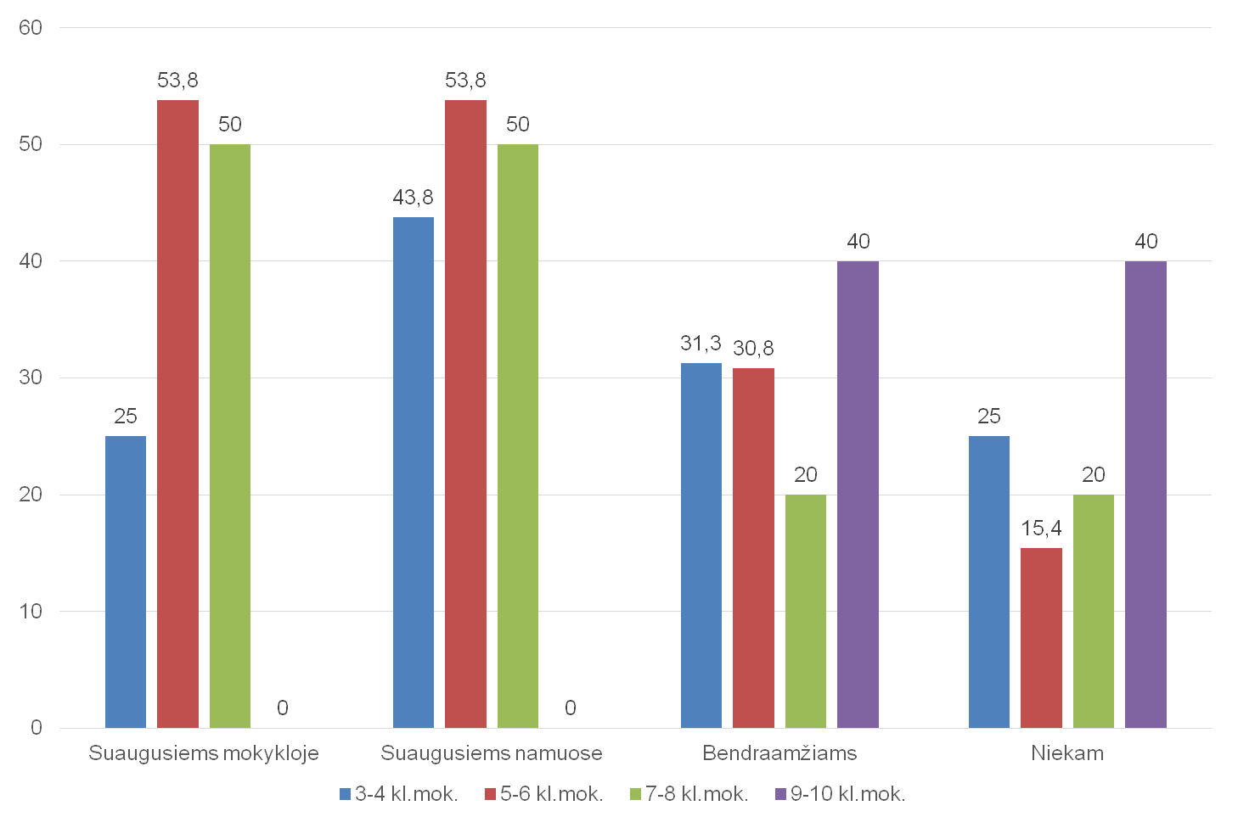
Ar esi kam nors sakęs, kad iš Tavęs mokykloje tyčiojasi?

Slide 15
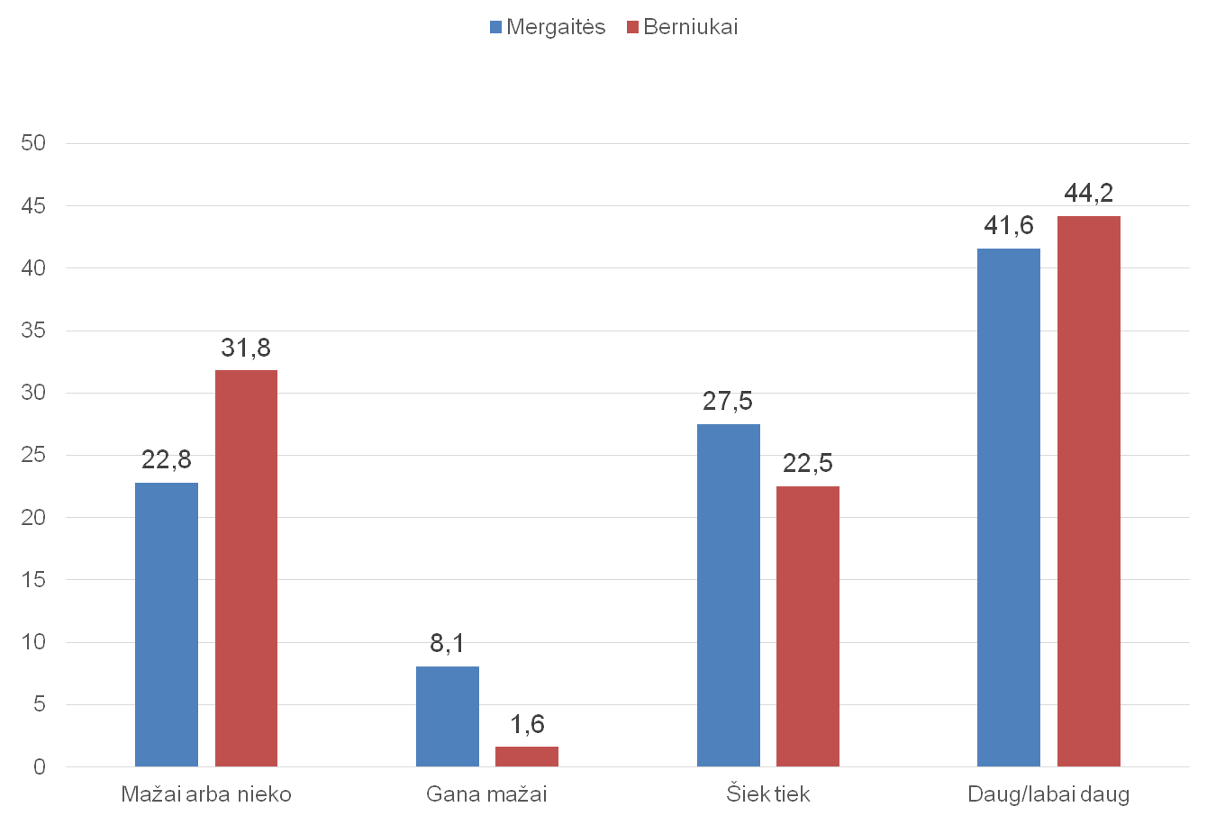
Kiek daug Tavo klasės auklėtoja/s padarė, kad sustabdytų patyčias?

Slide 18
Ar dažnai tu bijai, kad kiti mokiniai iš tavęs tyčiosis?

